Slide 1
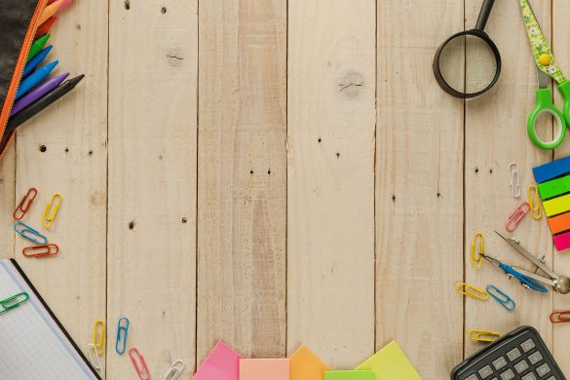

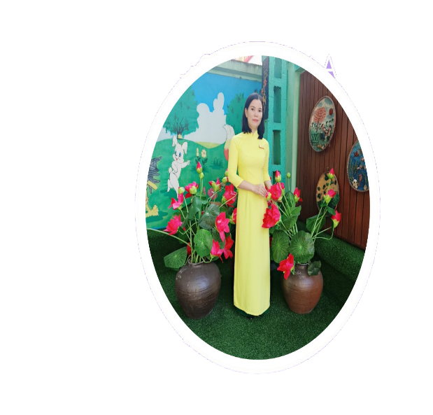
PHÒNG GIÁO DỤC VÀ ĐÀO TẠO QUẬN LONG BIÊN
TRƯỜNG MẦM NON ĐỨC GIANG
LĨNH VỰC PHÁT TRIỂN NGÔN NGỮ
Làm quen văn học: Dạy thơ Cô giáo của con
Lớp: Mẫu giáo bé C 3
Giáo viên: Bành Thị Tâm

Slide 2

Cô cho trẻ hát và vận động bài hát “ Cô và mẹ”
Bài hát tên là gì?
1
Cô giáo
2
Cô và mẹ

Slide 3

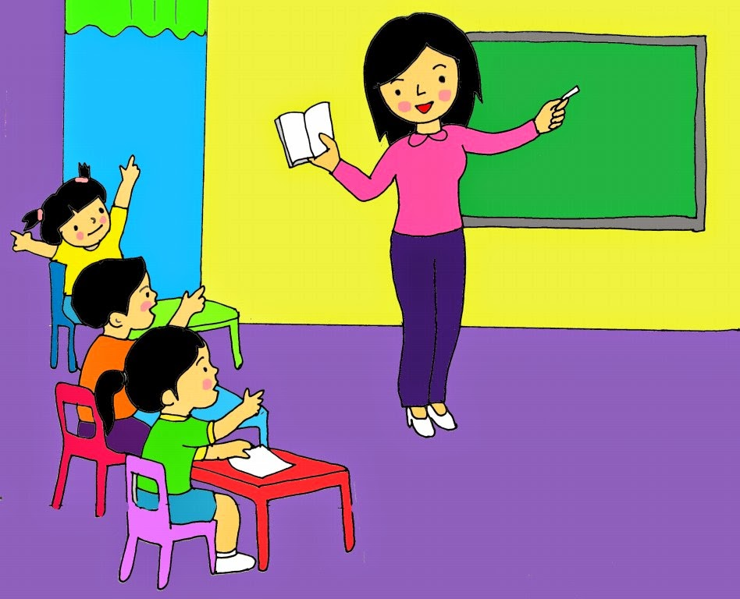
Cô đọc diễn cảm bài thơ lần 1
Mỗi khi vào lớp
Cô cười thật tươi
Say sưa giảng bài
Giọng cô ấm áp

Slide 4
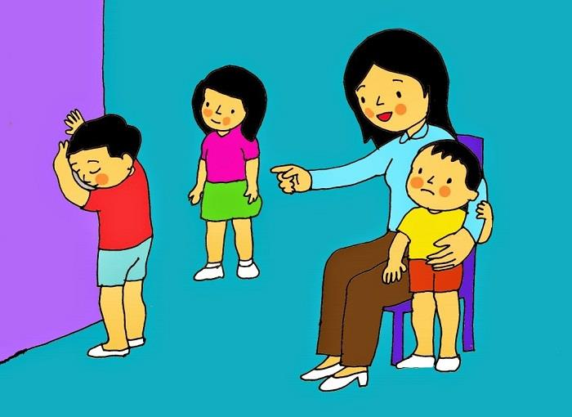
Bạn nào hay nghịch
Cô chẳng thích đâu

Slide 5
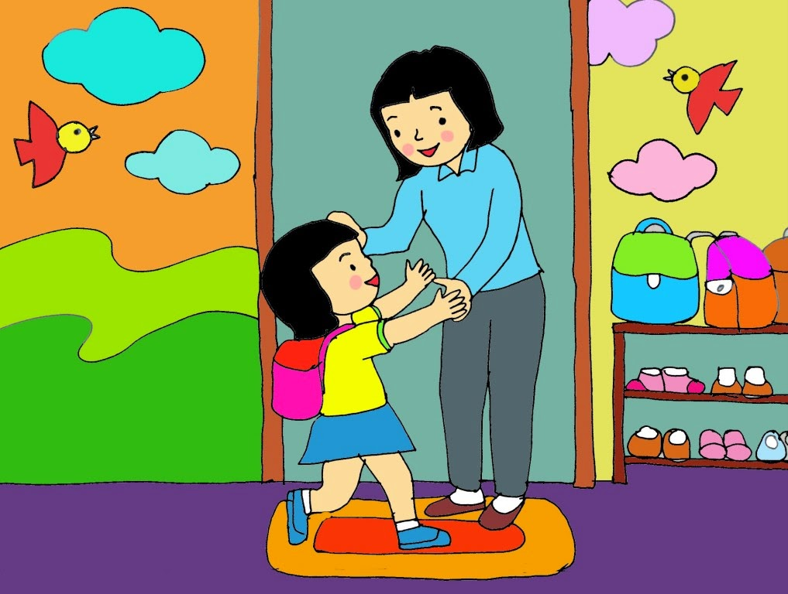
Bạn nào chăm ngoan
Cô yêu lắm đấy

Slide 6
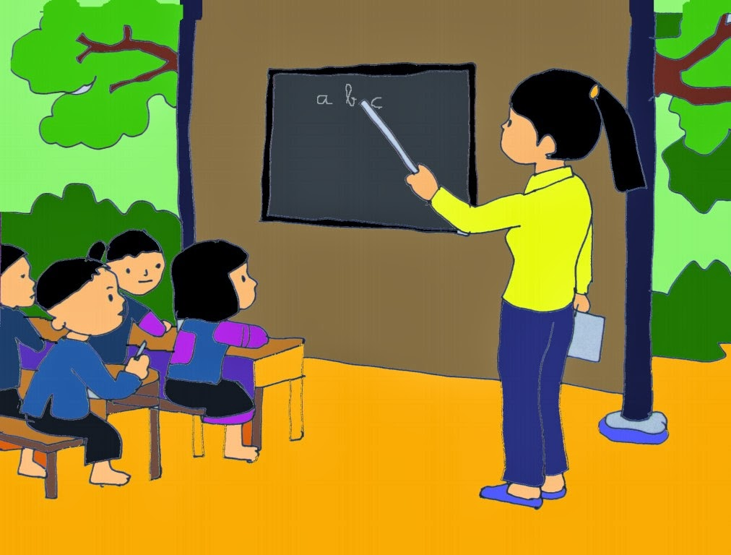
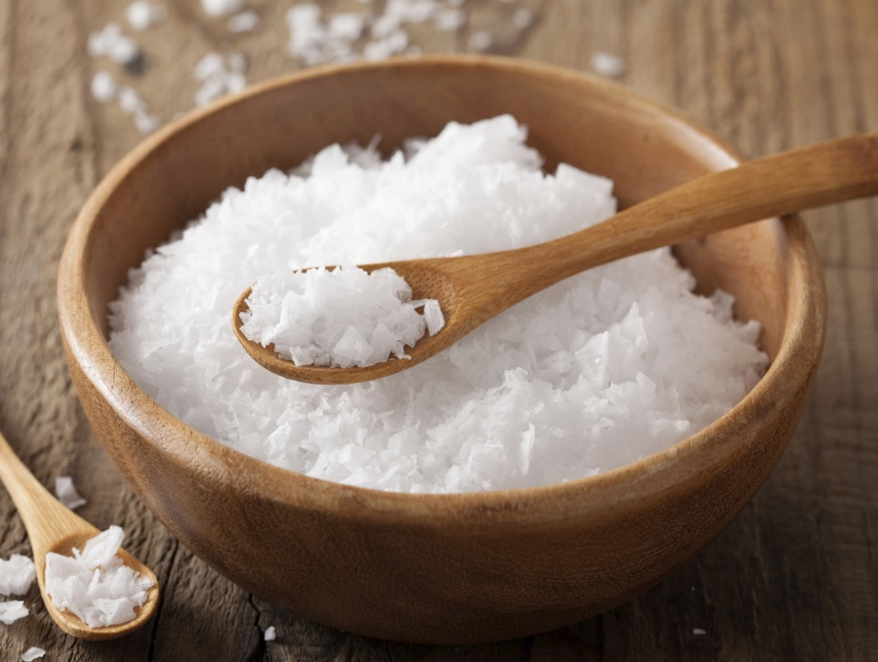
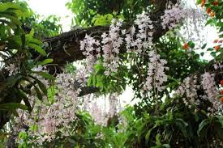
Cần như hạt muối
Đẹp như hoa rừng

Slide 7
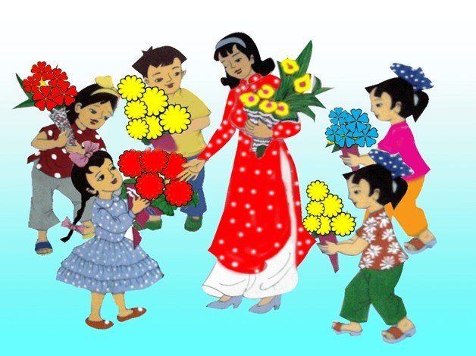
Cần như hạt muối
Đẹp như hoa rừng

Slide 8

Bài thơ cô vừa đọc có tên là gì?
1
Cô giáo
2
Cô giáo của con

Slide 9
Bài thơ cô cô giáo của con do nhà thơ sang tác?
1
Hà Quang
2
Đăng Khoa

Slide 10

Cô đọc diễn cảm bài thơ lần 2

Slide 11

Mỗi khi vào lớp
Cô cười thật tươi
Say sưa giảng bài
Giọng cô ấm áp

Slide 12
Bạn nào hay nghịch
Cô chẳng thích đâu

Slide 13
Bạn nào chăm ngoan
Cô yêu lắm đấy

Slide 14
Cần như hạt muối
Đẹp như hoa rừng

Slide 15

ĐÀM THOẠI, GIẢNG GIẢI , ĐỌC TRÍCH DẪN ĐỂ TRẺ HIỂU RÕ NỘI DUNG BÀI THƠ

Slide 16
Các con vừa đọc bài thơ tên là gì? Do ai sáng tác?

Slide 17

Trong bài thơ mỗi khi vào lớp cô giáo làm gì?
Khi giảng bài giọng cô giáo như thế nào?
Mỗi khi vào lớp
Cô cười thật tươi
Say sưa giảng bài
Giọng cô ấm áp

Slide 18
Cô giáo không thích những bạn như nào?
Bạn nào hay nghịch
Cô chẳng thích đâu

Slide 19
Những bạn chăm ngoan thì cô giáo như thế nào?
Bạn nào chăm ngoan
Cô yêu lắm đấy

Slide 20
Cần như hạt muối
Đẹp như hoa rừng
Cô giáo của con
Ai mà chẳng quý
Trong bài thơ cô giáo được ví như cái gì?

Slide 21
GIÁO DỤC: Cô giáo là 1 người rất gần gũi chăm lo cho các con từ bữa ăn giấc ngủ. Cô giáo giống như là người mẹ thứ hai của các con. Vì vậy, các con ở nhà hay ở lớp thì các con đều phải chăm ngoan, nghe lời ông bà, bố mẹ và các cô. Khi chơi với các bạn thì các con phải đoàn kết không tranh giành đồ chơi nhé

Slide 22
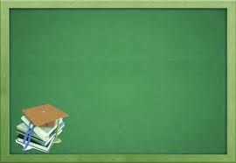
DẠY TRẺ ĐỌC THƠ
- Cho cả lớp đọc thơ cùng cô
( 2- 3 lần)
- Mời tổ, nhóm, cá nhân đọc thơ
Cho trẻ đọc thơ nối tiếp; đọc thơ to, đọc thơ nhỏ.

Slide 23

Chúc các cháu chăm ngoan học giỏi

